Slide 1
Właściwe organizowanie odpoczynku i czasu wolnego, bezpieczeństwo w szkole.

Slide 2
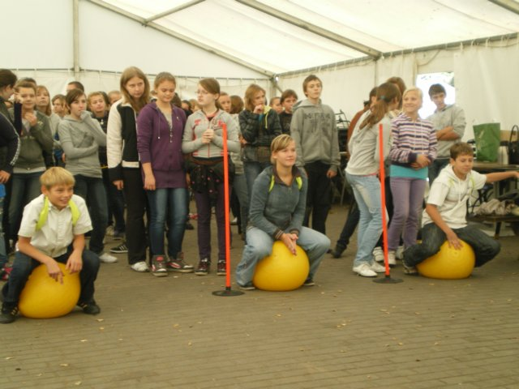
Pasowanie na gimnazjalistę

Slide 3
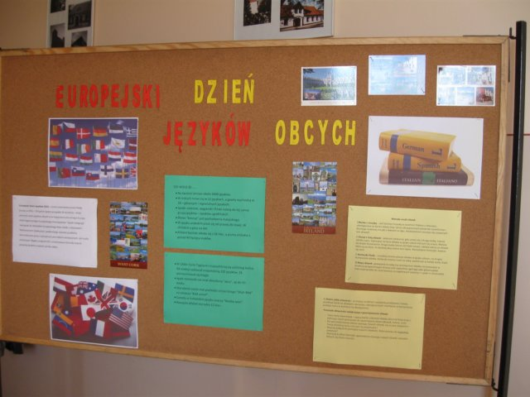
Dzień języków obcych

Slide 4
NATURA 2000
Nasza szkoła uczestniczy w programie NATURA 2000

Slide 5
ŚWIĘTO DRZEWA
23 października obchodziliśmy Święto Drzewa. Odbyły się różnego rodzaju konkursy i projekcje filmów.

Slide 6
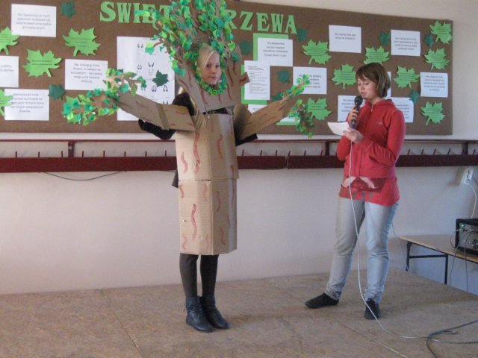
Święto drzewa

Slide 7
ŁYŻWY
18.02.2011r. uczestnicy kółka biologicznego i uczniowie klas II wyjechali na łyżwy do Milicza.

Slide 8
BAL GIMNAZJALISTY 2010

Slide 9
BAL GIMNAZJALISTY 2011

Slide 10
FESTYN SZKOLNY

Slide 11
DOKARMIANIE ZWIERZĄT
Co roku w naszej szkole jest organizowana przez panią Zofię Wiatrak zbiórka pokarmu dla zwierząt z krotoszyńskiego schroniska.

Slide 12
TRZYMAJ FORMĘ
Szkoła uczestniczy w programie TRZYMAJ FORMĘ.

Slide 13
BEZPIECZNE PORUSZANIE SIĘ PO DROGACH.
Spotkania z policją na temat bezpieczeństwa.

Slide 14
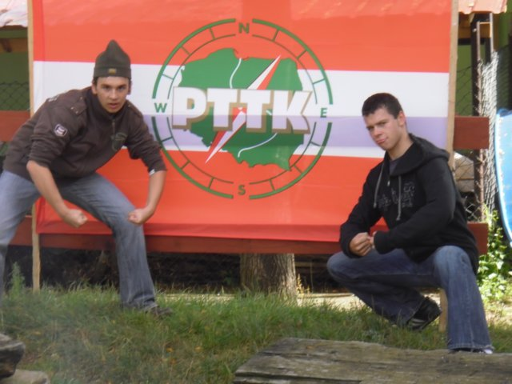
Imprezy plenerowe
W naszej szkole działa koło PTTK prowadzone przez panią Zofię Wiatrak.

Slide 15
CHÓR SZKOLNY
W naszej szkole działa chór gimnazjalny prowadzony przez pana Adama Szczuraszka.

Slide 16
TENIS STOŁOWY
Pani Alina Wilk jest opiekunem Klubu Tenisa Stołowego UKS IMPULS.

Slide 17
KARATE
Zajęcia Karate w naszej szkole prowadzą p. Adamski i p. Strugała.

Slide 18
SIATKÓWKA MĘŻCZYZN
Zajęcia klubu UKS PIONIER prowadzą p. Malec i
p. Otworowski.

Slide 19
SIATKÓWKA KOBIET
Zajęcia są prowadzone przez panią Anetę Czajkę.

Slide 20
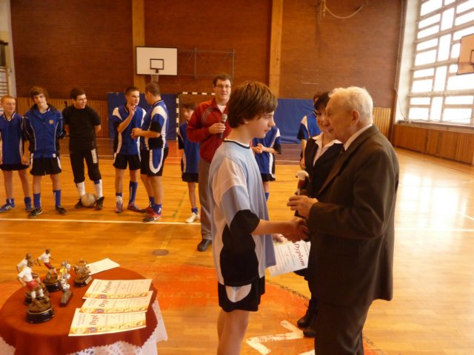
PIŁKA NOŻNA
W naszej szkole istnieje klub SKS Zduny prowadzony przez pana Otworowskiego.

Slide 21
BILARD
Opiekunem Klubu UKS BILA jest pan Paweł Galeja.

